Slide 1
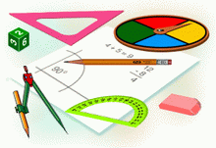
Геометрические построения
Тема урока:
«Деление окружности на равные части»

Slide 2
Цель и задачи:
научиться делить окружность на равные части и применять геометрические построения при выполнении чертежей деталей, создания узоров.

Slide 3
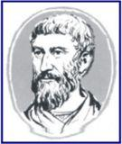
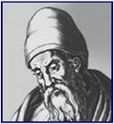
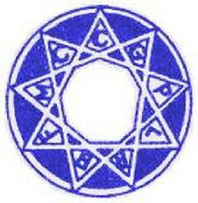
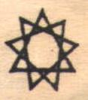
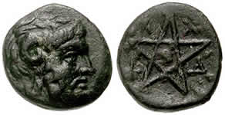
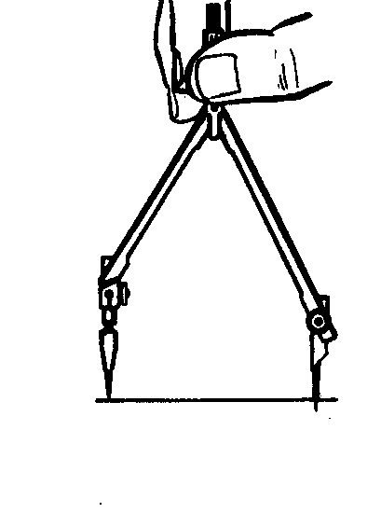
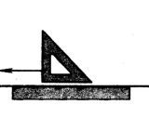
А знаете ли вы, что:
Пифагор
Евклид
Символ «Святой дух»

Slide 4
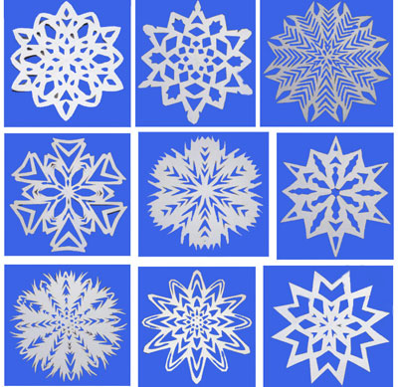
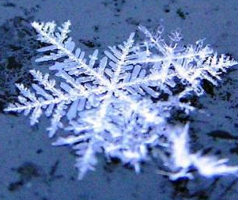
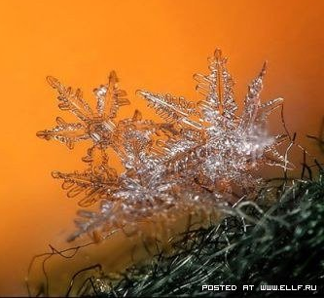
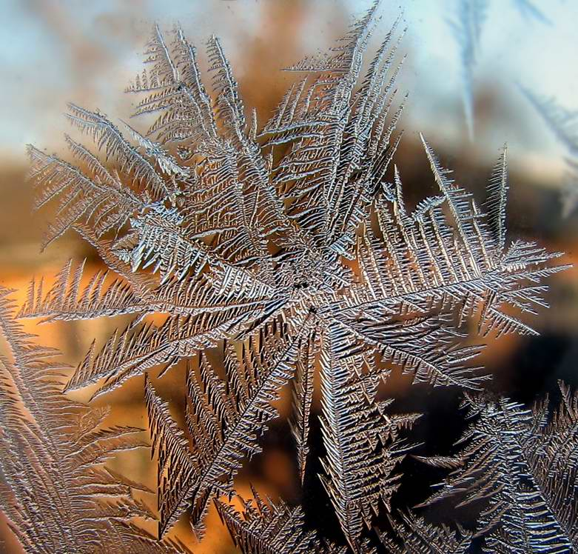
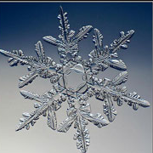
«Новогодний подарок, или
о шестиугольных снежинках»
Иоганн Кеплер
(1571- 1630)

Slide 5
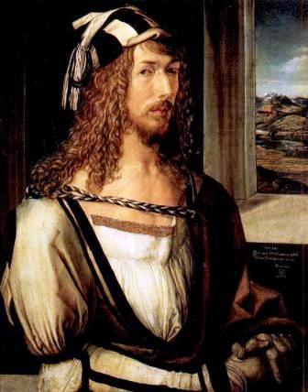
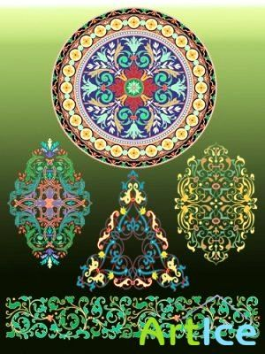
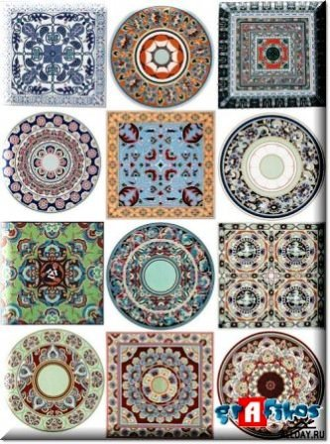

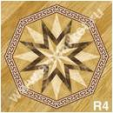
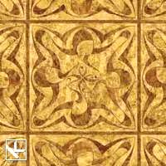
Орнаменты и узоры
Альбрехт Дюрер
(1471-1528).

Slide 6
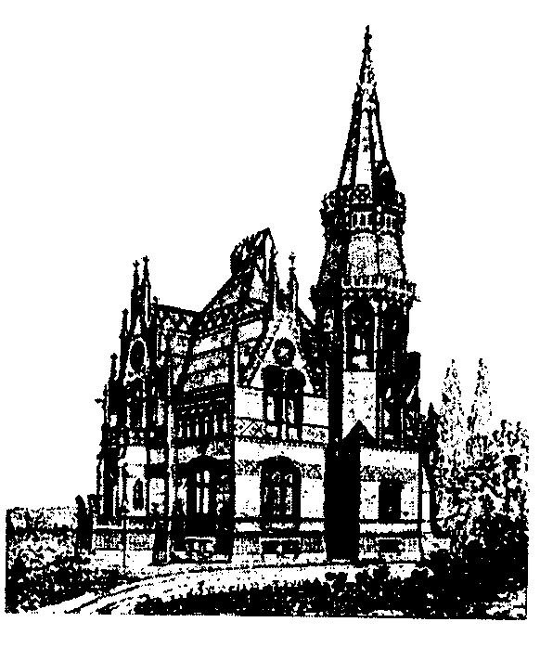
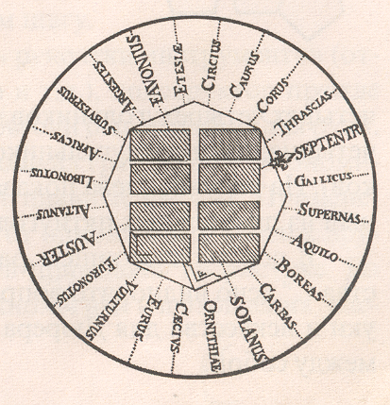
Строительство
Римский архитектор Ветрувий считал, что при планировки городов улицы спланировать нужно так, чтобы вдоль них не дули основные ветра.

Slide 7


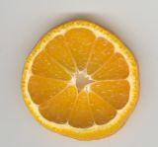

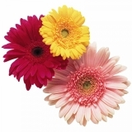
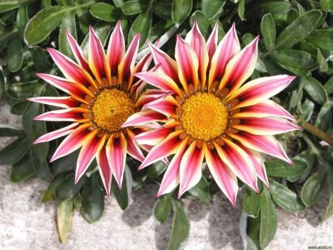

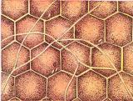
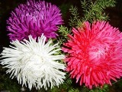
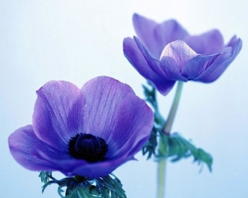
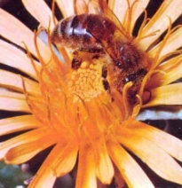
«Правильные многоугольники в природе»

Slide 8
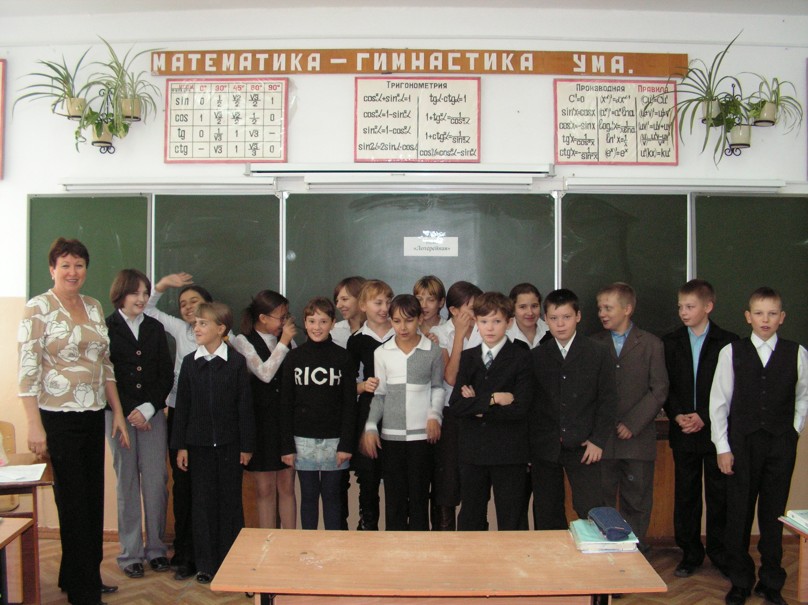
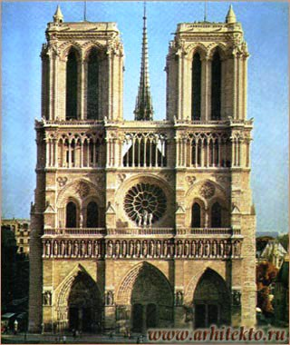
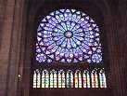

Архитектура
Витраж « Роза»
Собор Парижской Богоматери

Slide 9
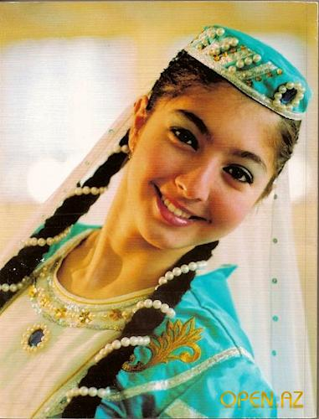
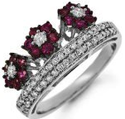
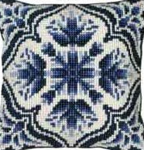
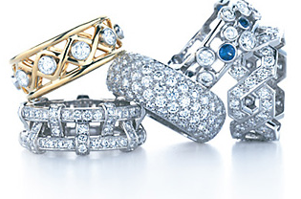
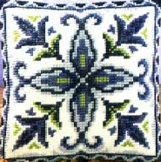

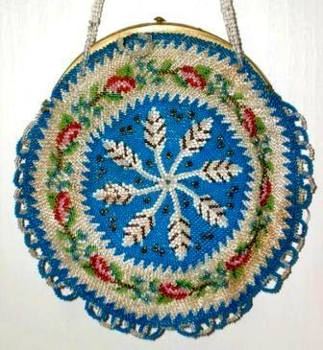

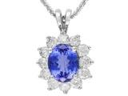
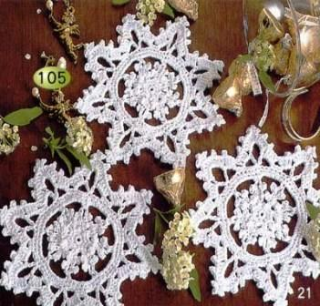
Декоративно-прикладное
искусство
Ювелирное дело

Slide 10




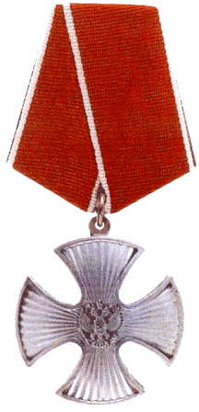
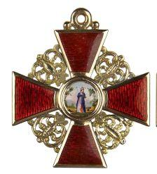
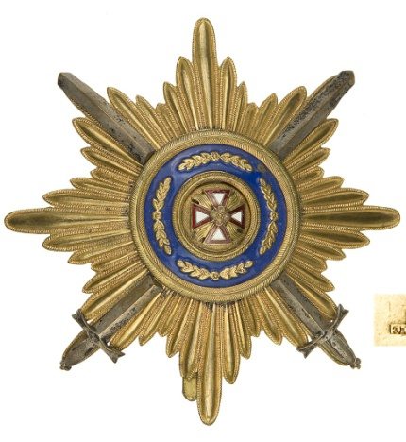
Ордена и медали

Slide 11
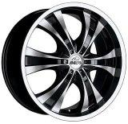
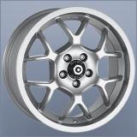
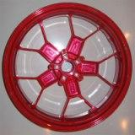
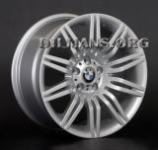
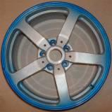
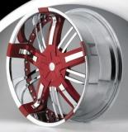


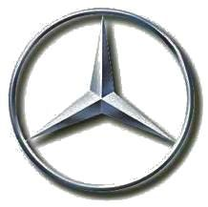
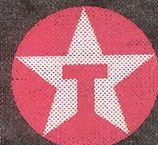


Автомобильные диски
Эмблемы и логотипы

Slide 12
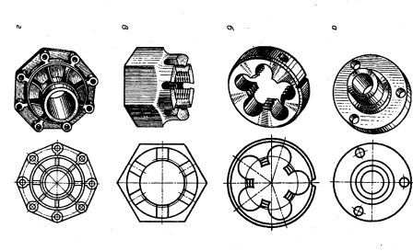
Детали
Фланец
Лерка
Корончатая гайка
Крышка аппарата

Slide 13
Деление окружности на 4 и 8 частей
2
5
6
1
3
8
7
4

Slide 14
Деление окружности на 3 части
4
2
3
1

Slide 15
4
2
3
1

Slide 16
Деление окружности на 6 и 12 частей
4
8
9
5
6
7
10
2
3
12
11
1

Slide 17
Деление окружности на 5 частей
С
1
Д
а₅
5
а₅ = СЕ
2
А
В
О
Е
4
3
к

Slide 18
Деление окружности на 10 частей
1
а₁₀ = ОЕ
5
а₁₀
2
А
В
О
Е
3
4

Slide 19
Деление окружности на 7 частей
1
Д
2
7
а₇ = ВД
а₇
А
В
О
3
6
4
5

Slide 20

Задание . Какие геометрические построение нужно использовать при построении следующих деталей?

Slide 21

Домашнее задание
На формате А4 выполните один из вариантов орнамента, используя правила деления окружности на равные части. Размеры орнамента произвольные. По желанию можно разработать свой орнамент.
Подведение итогов. Выставление оценок.

